Slide 1
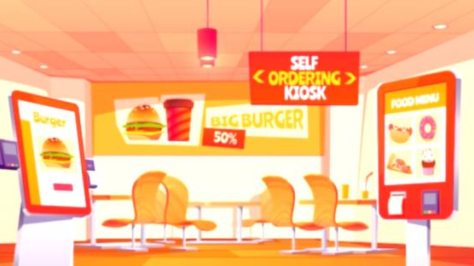




UBND QUẬN LONG BIÊN
TRƯỜNG TIỂU HỌC ÁI MỘ B
TOÁN
Luyện tập

Slide 2
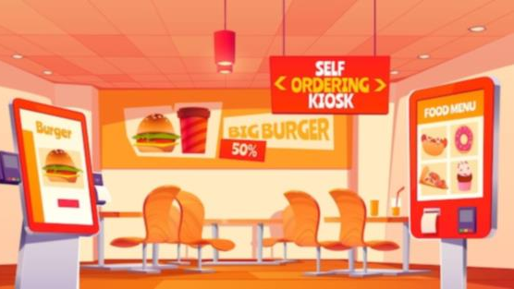


Mục tiêu bài học này:
Nhớ được kĩ năng thực hành các phép chia.
Viết được kết quả phép chia dưới dạng
phân số và số thập phân.
Thực hiện được bài toán tìm tỷ số phần trăm của hai số.

Slide 3

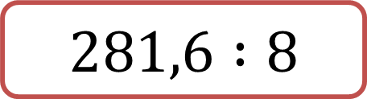

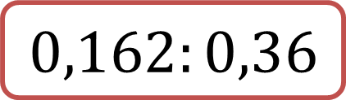

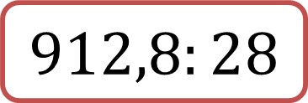



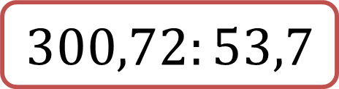
Bài 1. Tính
$$\frac{12}{17}:6$$
$$16 :\frac{8}{11}$$
$$9:\frac{3}{5}×\frac{4}{15}$$
$$72:45$$
$$281,6 :8$$
$$300,72:53,7$$
$$15:50$$
$$912,8:28$$
$$0,162:0,36$$

Slide 4





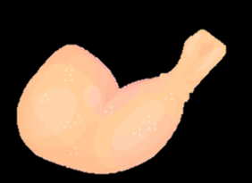

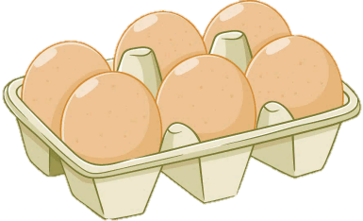
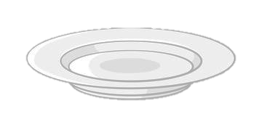
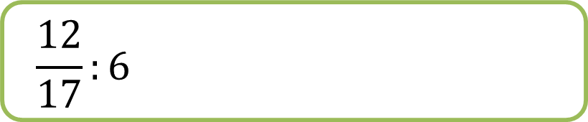
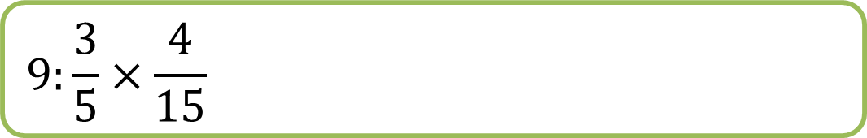
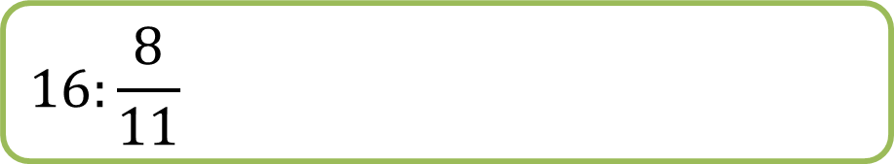
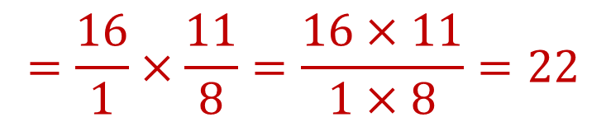
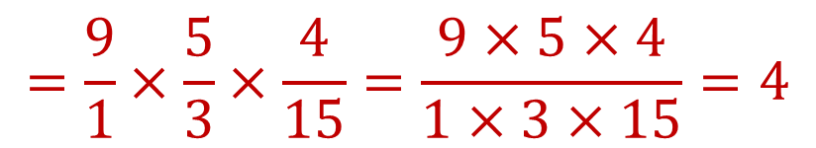
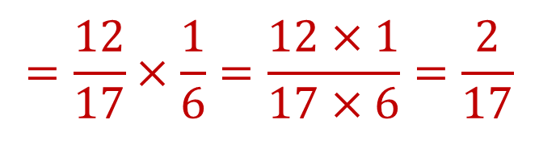
$$9:\frac{3}{5}×\frac{4}{15}$$
$$=\frac{9}{1}×\frac{5}{3}×\frac{4}{15}=\frac{9×5×4}{1×3×15}=4$$
$$\frac{12}{17}:6$$
$$=\frac{12}{17}×\frac{1}{6}=\frac{12×1}{17×6}=\frac{2}{17}$$
$$16:\frac{8}{11}$$
$$=\frac{16}{1}×\frac{11}{8}=\frac{16×11}{1×8}=22$$
Notes:
Bấm vào phép tính -> hiện đáp án

Slide 5















$$72:45$$
$$281,6:8$$
$$300,72:53,7$$
= 1,6
= 35,2
= 5,6
$$15:50$$
$912,8:28$
$$0,162:0,36$$
= 0,3
= 32,6
= 0,45
Notes:
Bấm vào phép tính -> hiện đáp án

Slide 6












Bài 2. Tính nhẩm
$$3,5:0,1$$
$$8,4:0,01$$
$$9,4:0,1$$
$$7,2:0,01$$
$$6,2:0,1$$
$$5,5:0,01$$
$$\frac{3}{7}:0,5$$
$$12:0,5$$
$$20:0,25$$
$$11:0,25$$
$$24:0,5$$
$$15:0,25$$

Slide 7


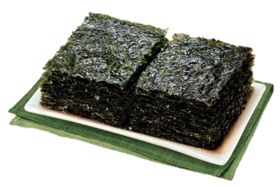


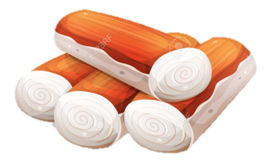


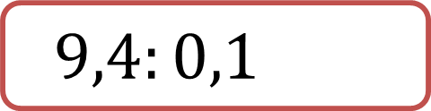
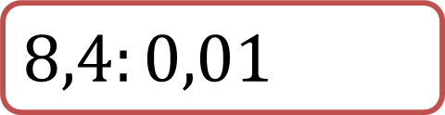
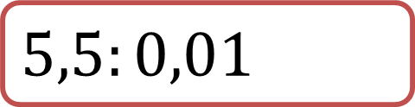
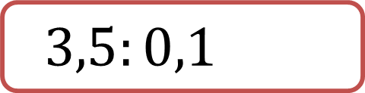
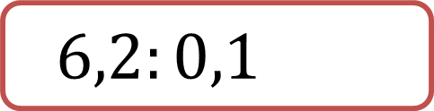
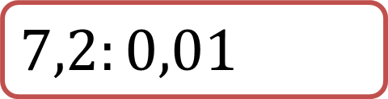
$3,5:0,1$
$$8,4:0,01$$
$$9,4:0,1$$
= 35
= 840
= 94
$$7,2:0,01$$
$$6,2:0,1$$
$$5,5:0,01$$
= 720
= 62
= 550
Notes:
Bấm vào phép tính -> hiện đáp án

Slide 8







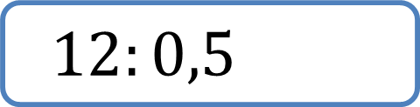
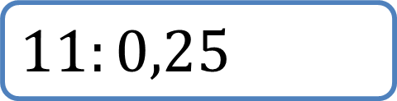
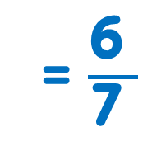



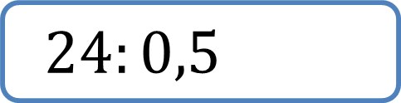
$$\frac{3}{7}:0,5$$
= $\frac{\text{6 }}{\text{7 }}$
$12:0,5$
$$20:0,5$$
= 24
= 40
$$11:0,25$$
$$24:0,5$$
$$15:0,25$$
= 44
= 48
= 60
Notes:
Bấm vào phép tính -> hiện đáp án

Slide 9

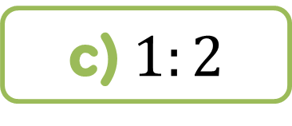
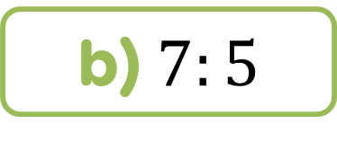
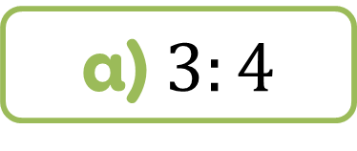
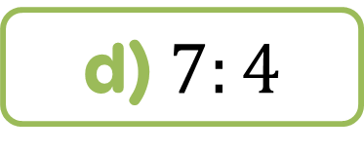

Bài 3. Viết kết quả phép chia dưới dạng phân số và số thập phân
a) $3:4$
b) $7:5$
c) $1:2$
d) $7:4$
Mẫu
$$=\frac{3}{4}=0,75$$
$$3:4$$

Slide 10










b) $7:5$
c) $1:2$
d) $7:4$
$$=\frac{7}{5}=1,4$$
$$=\frac{1}{2}=0,5$$
$$=\frac{7}{4}=1,75$$

Slide 11


Bài 4. Một lớp học có 18 nữ và 12 nam. Hỏi số học sinh nam chiếm bao nhiêu phần trăm số học sinh cả lớp?
Giải
A
B
150%
60%
Số HS cả lớp là:
18 + 12 = 30 (học sinh)
Số học sinh nam chiếm số phần trăm số học sinh cả lớp là:
12 : 30 = 0,4 = 40%
C
D
66%
40%

Slide 12










Chúc mừng bạn đã hoàn thành nhiệm vụ
MENU

Slide 13
Sau bài học này, các bạn đã:
Nhớ được kĩ năng thực hành các phép chia.
Viết được kết quả phép chia dưới dạng
phân số và số thập phân.
Thực hiện được bài toán tìm tỷ số phần trăm của hai số.

Slide 14
DẶN DÒ
Chữa bài sai
Chuẩn bị bài sau: Luyện tập

